Slide 1
Kunstgrasvelden met rubbergranulaat
6 februari 2017
Naar aanleiding van de uitkomsten van het onderzoek naar kunstgrasvelden met rubbergranulaat van het RIVM.

Slide 2
Programma
Opening - Wethouder Kokke
GGD - Marieke van Ballegooij (Adviseur milieu en gezondheid)
KNVB - Harm van Hal (Verenigingsadviseur)
Vragen en opmerkingen
Afsluiting

Slide 3
rubberkorrels en gezondheid - kernboodschap
Marieke van Ballegooij
Adviseur milieu en gezondheid
Bijeenkomst voor bestuursleden sportvelden Tilburg
6 februari 2017

Slide 4
De blootstelling aan stoffen uit rubberkorrels is zó laag, dat er veilig op kan worden gesport.
Rubberkorrels bevatten allerlei stoffen, waaronder kankerverwekkende PAK’s. Als deze stoffen in het lichaam komen, kunnen ze mogelijk schade aanrichten. Het recente onderzoek van het RIVM laat zien er weinig vrijkomt uit de rubberkorrels en dat er nog minder in het lichaam terecht komt.
(Zie ook toelichting op websites GGD en RIVM en in briefadvies GGD dat d.d. 20-12-2016 is verstuurd aan gemeenten in Noord-Brabant)
Sporten is belangrijk voor gezondheid!

Slide 5
Normaal hygiënisch gedrag helpt blootstelling nog verder verminderen:
Neem een douche na het sporten, en trek daarna schone kleren aan;
Klop sportschoenen en –kleding buiten uit;
Maak open wonden of schaafwonden goed schoon en dek ze af vóór het spelen op het veld;
Zorg ervoor dat de korrels niet in de mond komen: dus let op je kinderen en sluit bidons op het veld af na gebruik.
Ook bij discussie over alternatieven voor rubberkorrels is inzicht in mogelijke gezondheidsrisico’s van belang!

Slide 6
Meer informatie:
www.ggdhvb.nl (zoekterm ‘rubber’)
www.rivm.nl (zoekterm ‘rubbergranulaat’)

Slide 7
Vragen?
GGD afdeling Gezondheid, Milieu en Veiligheid Brabant
E-mail: milieu@ggdgmv.nl
Tel: 0900-3686868

Slide 8

Tilburg, 6-2-2017

Slide 9
Een korte terugblik
In juni 2016 roept de KNVB op tot ander en aanvullend onderzoek naar rubbergranulaat in kunstgras.
Na de uitzending van Zembla op 5 oktober benadrukt de KNVB nogmaals behoefte te hebben aan aanvullend onderzoek.
Op 6 oktober informeren wij alle verenigingen over de uitzending en de reactie van de KNVB hierop.
In lijn met de wens van de KNVB kondigt minister Schippers (VWS) op 7 oktober aan aanvullend onderzoek te laten uitvoeren door het RIVM.
Op 20 december presenteert het RIVM de resultaten met als belangrijkste conclusie: het is veilig en verantwoord om te sporten op kunstgrasvelden die zijn ingestrooid met rubbergranulaat.

Slide 10
Belangrijkste conclusies
De belangrijkste conclusies en aanbevelingen uit het rapport van het RIVM zijn:
Het is veilig en verantwoord om te sporten op kunstgrasvelden die zijn ingestrooid met rubbergranulaat.
Het gezondheidsrisico is praktisch verwaarloosbaar omdat de stoffen in rubbergranulaat aanwezig zijn slechts in zeer beperkte mate vrijkomen en de blootstelling aan PAK’s door rubbergranulaat klein is ten opzichte van de normale blootstelling via voeding.
Er zijn geen aanwijzingen gevonden voor de relatie tussen leukemie en het sport op kunstgras.
Het RIVM adviseert om de norm voor rubbergranulaat bij te stellen naar een norm die dichter in de buurt ligt van de norm voor consumentenproducten. Hier wordt in Europa al aan gewerkt.

Slide 11
Reactie en vervolg
De onzekerheid die er was om te voetballen op kunstgras met rubbergranulaat, is met het onderzoek van het RIVM weg. Voetballers, ouders, clubs en KNVB kunnen nu verder. Het sein staat op veilig.
In lijn met het advies van het RIVM adviseren wij onze clubs om gewoon te voetballen/trainen.
De KNVB blijft alert op de eventuele zorgen die leven rond het spelen op kunstgras en vinden het dan ook belangrijk om op lokaal niveau het gesprek aan te gaan met onze verenigingen en partners.
Bij eventuele vraagstukken omtrent kunstgras zullen we de samenwerking met clubs blijven zoeken, zodat iedereen gewoon kan blijven voetballen.
In de toekomst blijft de KNVB kennis verzamelen op het gebied van kunstgrasvelden. Ook gaan we clubs informeren en voorlichten over de aanleg, onderhoud en het beheer van kunstgrasvelden.

Slide 12
bij aanhoudende twijfels
Vooropgesteld: verenigingen, elftallen, individuele spelers, die in afwachting van het RIVM hadden besloten tijdelijk niet op kunstgras te willen voetballen, gaan dit met ingang van heden weer wel doen.
De situatie kan zich voordoen dat: een vereniging, team of individuele speler nog steeds twijfels heeft over het spelen op kunstgras. In dat geval:
Neem in eerste instantie altijd contact op met uw gemeente, over het algemeen de eigenaar van het veld. Bepaal samen hoe verder te handelen, door bijvoorbeeld een overleg met betrokken partijen te organiseren. Wellicht dat de zorgen kunnen worden weggenomen.
De KNVB kan en wil verenigingen niet dwingen om met haar teams op kunstgras te spelen, maar de planning kan ook niet zo aangepast worden dat verenigingen met bepaalde teams niet meer op kunstgras spelen. Er zijn veel verenigingen voor hun wedstrijden afhankelijk van kunstgras.
In de eerste helft van de competitie is er betrekkelijk weinig afgelast, mede dankzij een optimale samenwerking tussen de verenigingen onderling en de gunstige weersomstandigheden. Nu het sein op groen staat probeert de KNVB de competities weer zo snel mogelijk recht te trekken.

Slide 13
Eventuele gevolgen voor de competitie
Onderstaande lijn willen we volgen:
De thuisclub bepaalt, al dan niet gedwongen door haar mogelijkheden, de ondergrond waarop de competitiewedstrijden worden gespeeld.
In onderling overleg mag daar van worden afgeweken.
Wedstrijden op kunstgras kunnen niet meer vrijblijvend worden uitgesteld.
Wanneer de thuisclub op kunstgras speelt en de uitclub wil dit (liever) niet en overleg brengt geen duidelijkheid, dan blijft de wedstrijd vastgesteld op kunstgras. Wanneer de bezoekers dan toch niet komen opdagen voor de wedstrijd, geldt een BNO.
Regeling uitwijken naar kunstgras blijft van kracht.

Slide 14
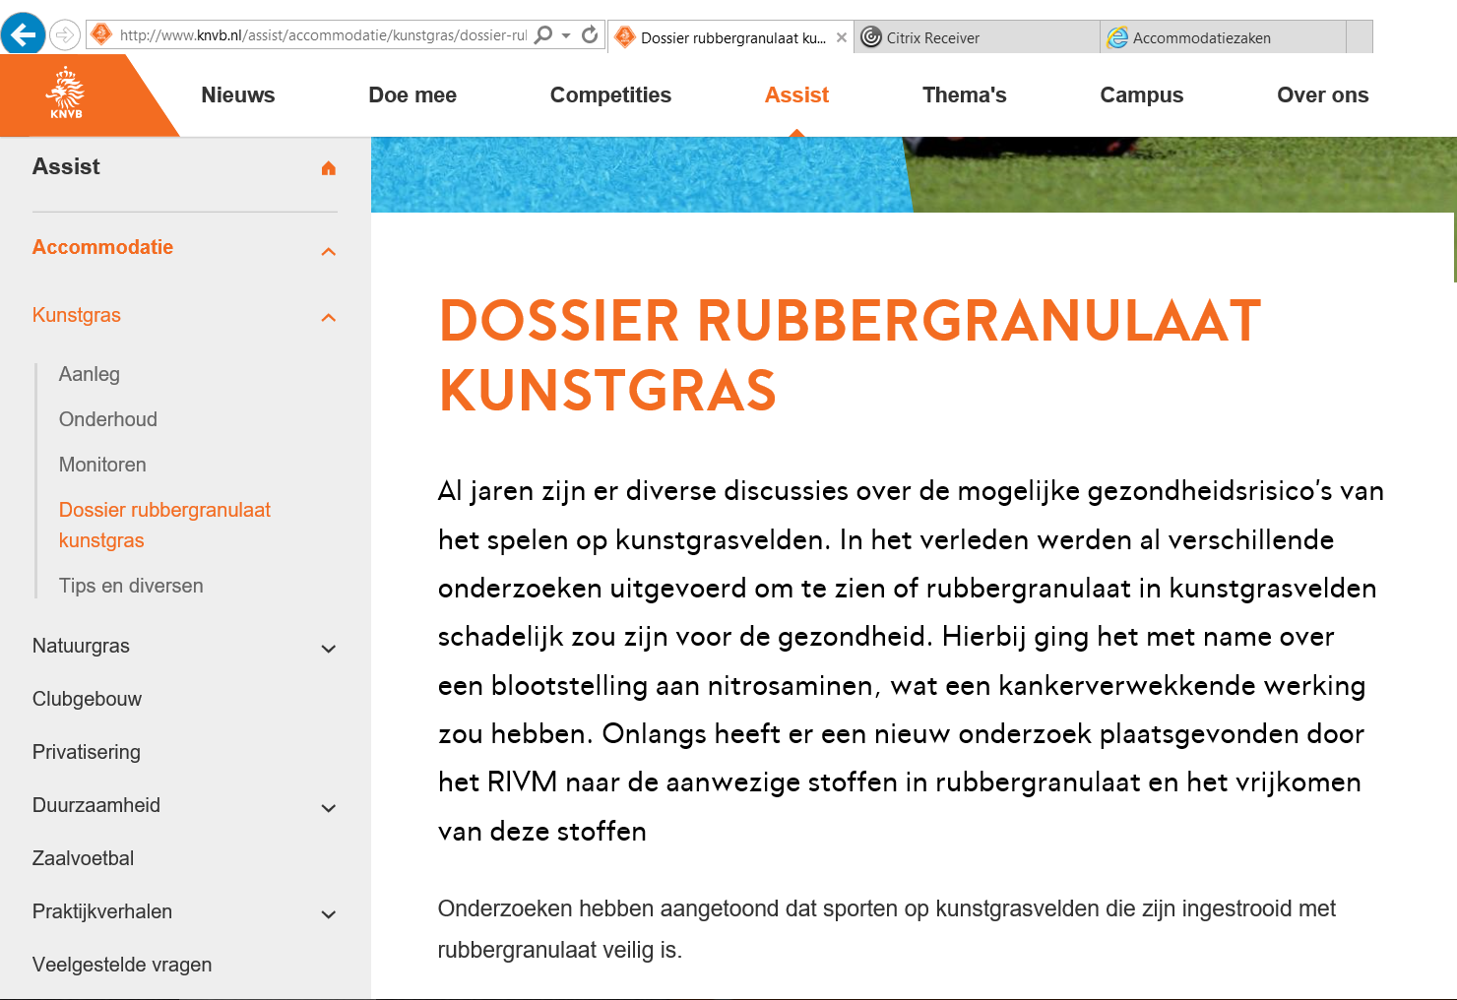

Slide 15
Vragen?

Slide 16
Vragen en opmerkingen

Slide 17
Afsluiting: u bent uitgenodigd voor een drankje aan de bar.

